Slide 1
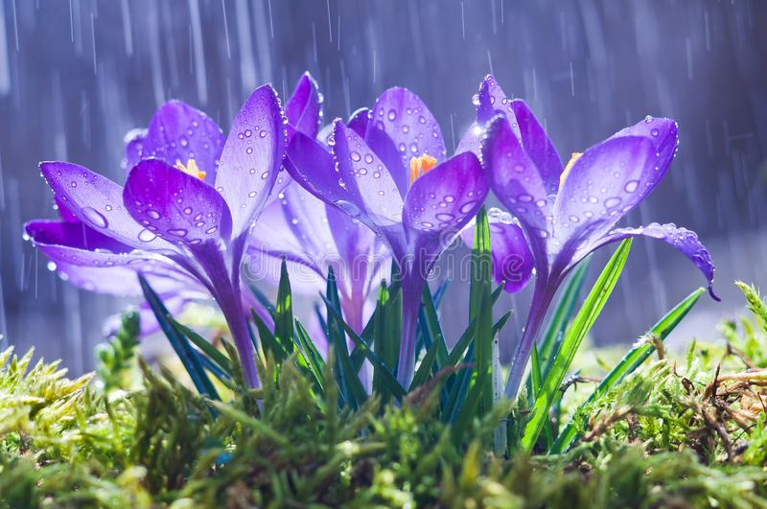
স্বাগতম

Slide 2
শিক্ষক পরিচিতি
মোছাঃ পুষ্প আরা
সহকারি শিক্ষক
আবিরের পাড়া সরকারি প্রাথমিক বিদ্যালয়
ঘোড়াঘাট, দিনাজপুর।

Slide 3
পাঠ পরিচিতি
শ্রেণিঃ পঞ্চম বিষয়ঃপ্রাথমিক বিজ্ঞান
সময়ঃ ৪০ মিনিট তারিখঃ ২৭- ১১-২০২০
পাঠের শিরোনামঃ আমাদের পরিবেশ
আজকের পাঠঃ উদ্ভিদ ও প্রাণীর পারস্পারিক নির্ভরশীলতা।

Slide 4
শিখনফল
১.১.২ উদ্ভিদ প্রাণির পারস্পারিক নির্ভশীলতা ব্যাখ্যা করতে পারবে।

Slide 5
চলো আমরা একটি ভিডও দেখি।

Slide 6
আজকে আমরা জানব উদ্ভিদ ও প্রাণীর পারস্পারিক নির্ভশীলতা সম্পর্কে।

Slide 7
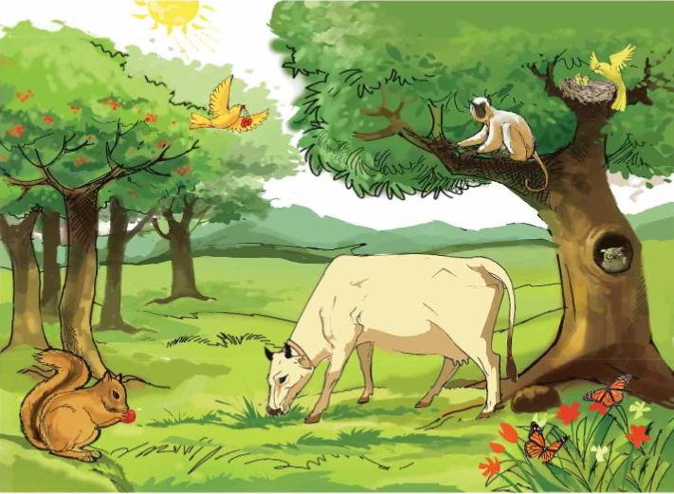
ছবি দেখে তোমরা সবাই মনে মনে ভাবো দুই মিনিট।

Slide 8
দলে ভাগ করে
জীব | কীভাবে উদ্ভিদ ও প্রাণী পরস্পর নির্ভরশীল
উদ্ভিদ
প্রাণী
তোমরা দলে আলোচনা করে সবাই ছকটি খাতায় তুলে ছকের ঘরে লিখ।

Slide 9
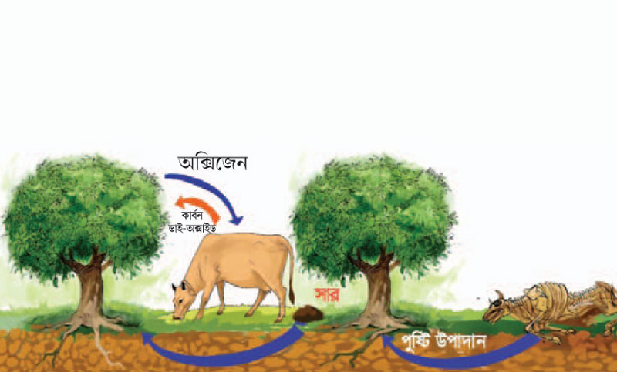
এই ছবিতে তোমরা কী কী দেখতে পাচ্ছ?
অক্সিজেনের জন্য প্রাণী উদ্ভিদের উপর নির্ভরশীল।
কার্বন-ডাই-অক্সাইডের জন্য উদ্ভিদ প্রাণীর উপর নির্ভরশীল।
খাদ্যের জন্য উদ্ভিদ প্রাণীর উপর নির্ভরশীল।

Slide 10
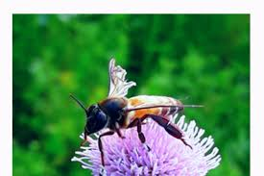
ছবিতে কী দেখা যাচ্ছে?
খাদ্যের জন্য প্রাণী উদ্ভিদের উপর নির্ভরশীল
পরাগায়নের জন্য উদ্ভিদ প্রাণীর উপর নির্ভরশীল

Slide 11
পরাগায়ন

Slide 12
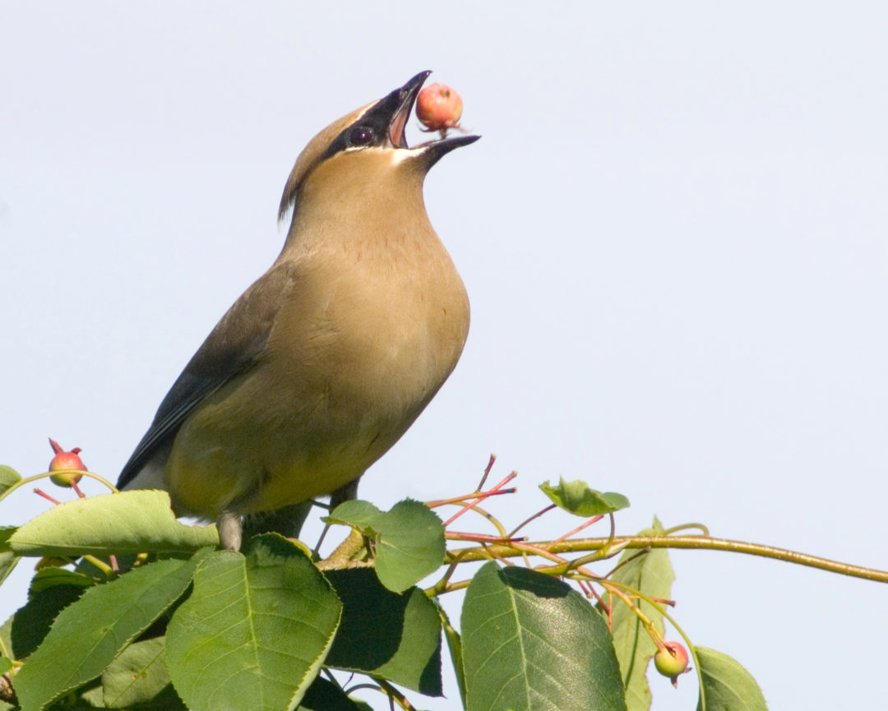
এই ছবিতে তোমরা কী দেখতে পাচ্ছ?
বাসস্থানের জন্য প্রাণী উদ্ভিদের উপর নির্ভরশীল।
বীজের বিস্তরণের জন উদ্ভিদ প্রাণীর উপর নির্ভরশীল।

Slide 13
পাঠ্য বইয়ের সাথে সংযোগ স্থাপন
এইবার তোমরা তোমাদের প্রাথমিক বিজ্ঞান বইয়ের ৪ ও ৫ পৃষ্ঠা খোল

Slide 14
মূল্যায়ন
উদ্ভিদ ও প্রাণী কীভাবে একে অপরের উপর নির্ভরশীল তা পাঁচটি বাক্যে লিখ।

Slide 15
সবাইকে
ধন্যবাদ

